Slide 1
Sesión 9
Kerigma: el primer anuncio
(parte 1: el pecado)

Slide 2
Kerigma: el primer anuncio
1Co 1, 21: “﻿Porque, como en la sabiduría de Dios el mundo no conoció a Dios por medio de la sabiduría, Dios quiso salvar al mundo, por medio de la necedad de la predicación.”
en el texto original “predicación” dice: kerigma

Slide 3
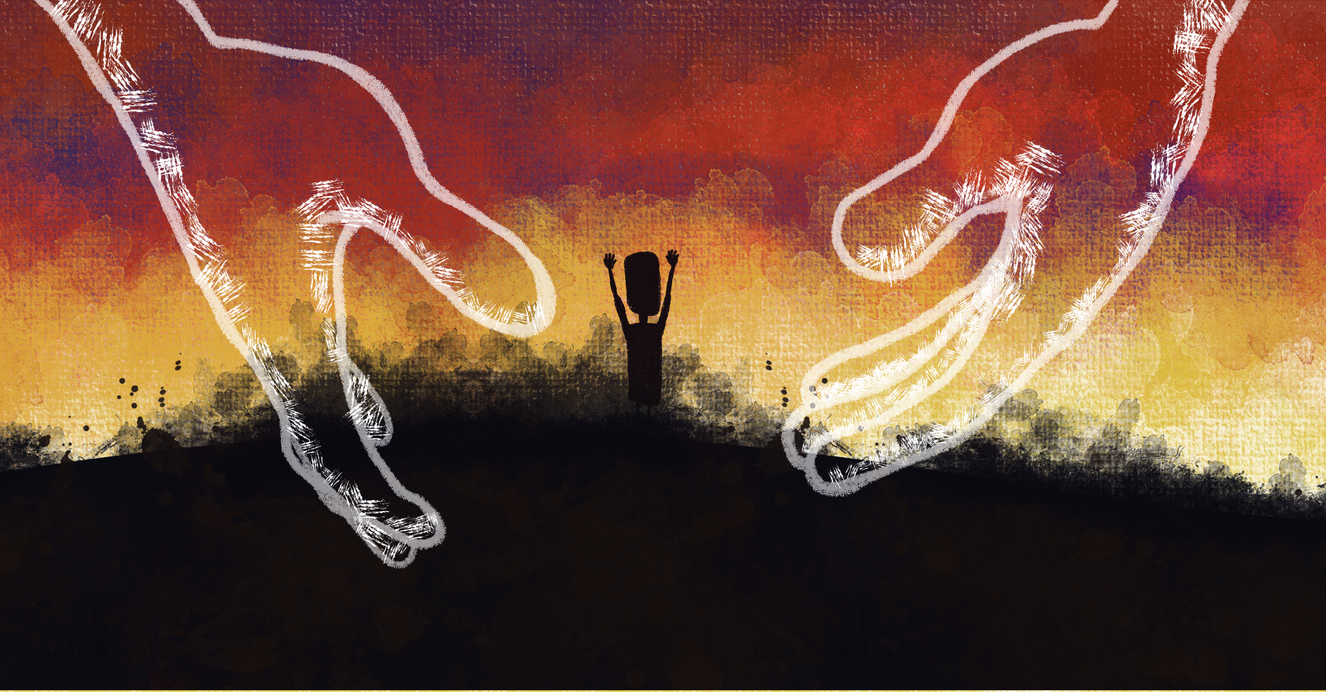
Dios crea al hombre del polvo de la tierra y le
encomienda la administrtación de la creación

Slide 4
Dios coloca al hombre en un jardín. En él, hay dos árboles: el del Bien y del Mal y el árbol de la Vida

Slide 5
El árbol del Bien y del Mal es el ábol
para ser como Dios. ¿Tentación o destino?

Slide 6
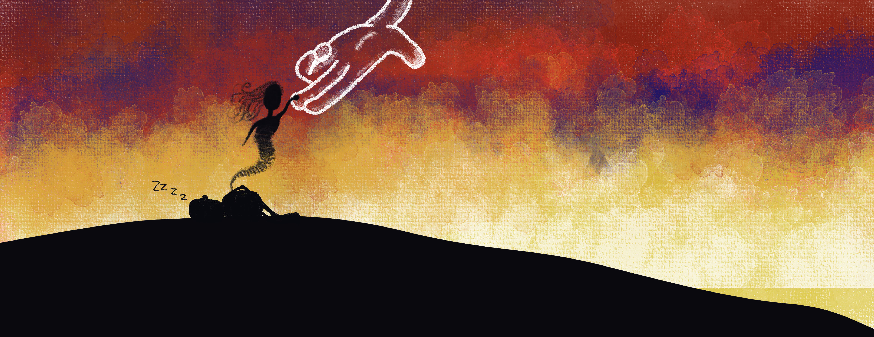
El hombre se siente solo y de su costilla, Dios extrae una costilla de la que será creada Eva, su mujer.

Slide 7
Un día la serpiente le pregunta a Eva: ⏤ ¿ Es verdad que Dios les ha prohibido comer de todos los árboles del jardín?

Slide 8
De una manera muy astuta, la serpiente quiere que descubra que la prohibición de Dios es porque sus intenciones son limitarlos, impedirles que crezcan.

Slide 9
La serpiente convenció a Eva que Dios los quiere usar para su propio beneficio… en síntesis, que Dios nos los ama.

Slide 10
Eva comerá del fruto lo que significa que se ha hecho suya la idea de la serpiente
(se tragó el argumento).

Slide 11
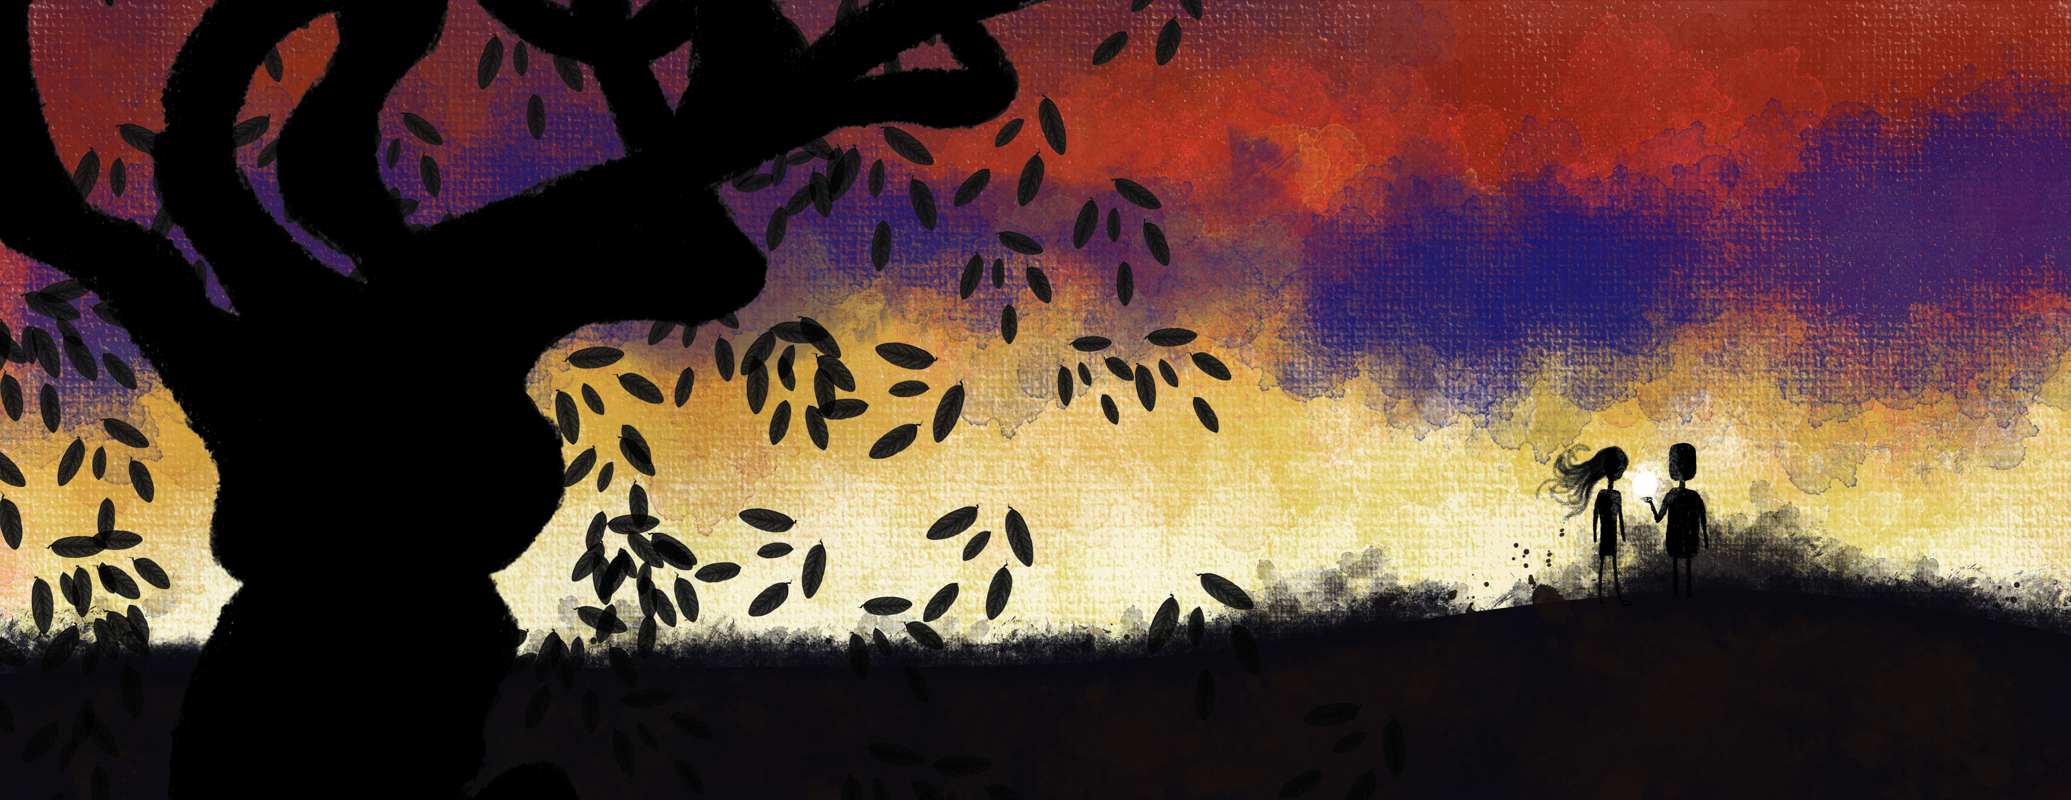
Aparentemente todo sigue igual,
sin embargo, todo ha cambiado

Slide 12
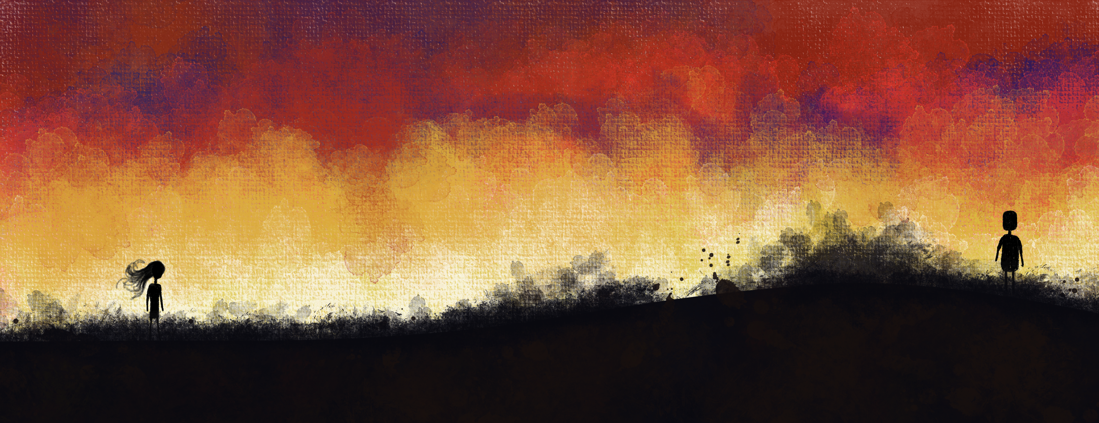
Los que se decían que eran “carne de su carne y huesos de sus huesos” ahora están divididos. El pecado ha llegado a dividir todo lo que estaba unido: Dios y la humanidad / Hombre y mujer /
Humanidad y mundo.

Slide 13
Dios al crear todo añora que todo llegue a su plenitud. Eso es lo que llamamos SALVACIÓN. El engaño de la serpiente ha supuesto que el hombre desprecie esa idea.
Sin embargo, la humanidad entera a partir de Adán y Eva, se ha desarrollado con una idea fundamental: Dios no lo ama, por lo tanto, la humanidad no es fruto de un deseo de amor de Dios… como consecuencia, la humanidad ha de buscar su propia plenitud por sus propias manos.
Esta es la idea de pecado original: la humanidad tiene una tendencia a considerar que está sola y sin propósito en este mundo. En vez de tener como finalidad la plenitud, cada miembro de la humanidad busca –por todos los medios- su propio e individualista plenitud.

Slide 14
¿Qué hace Dios al respecto?

